Slide 1
Муниципальное автономное дошкольное образовательное учреждение детский сад № 87 города Тюмени
Тема: «Развитие и коррекция эмоционально-волевой и коммуникативной сферы через театрализованную деятельность»
Тюмень, 2019

Slide 2
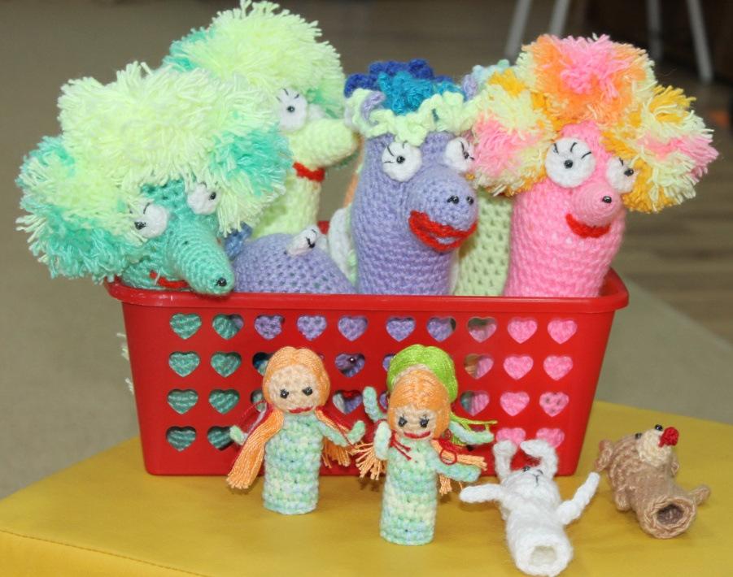
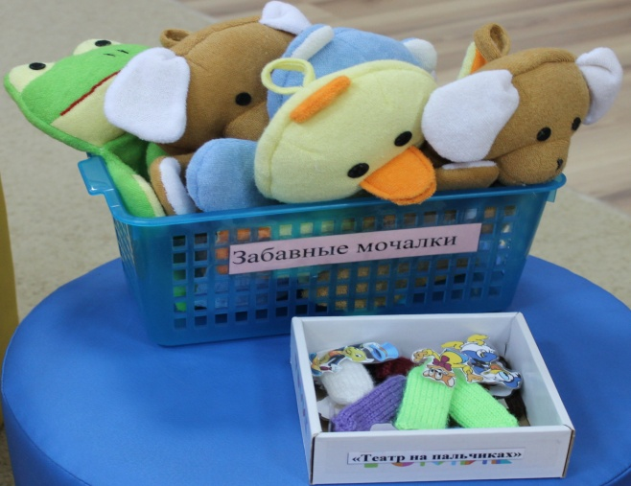
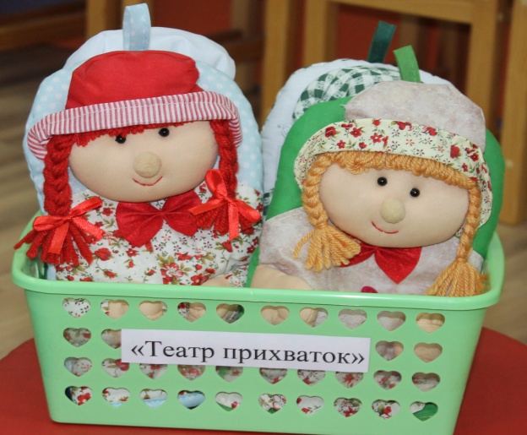
Виды театра, используемые педагогами в работе с детьми:
Пальчиковый;
Настольный кукольный;
Стендовый;
Театр на руке;
Верховой;
Театр живой куклы.

Slide 3
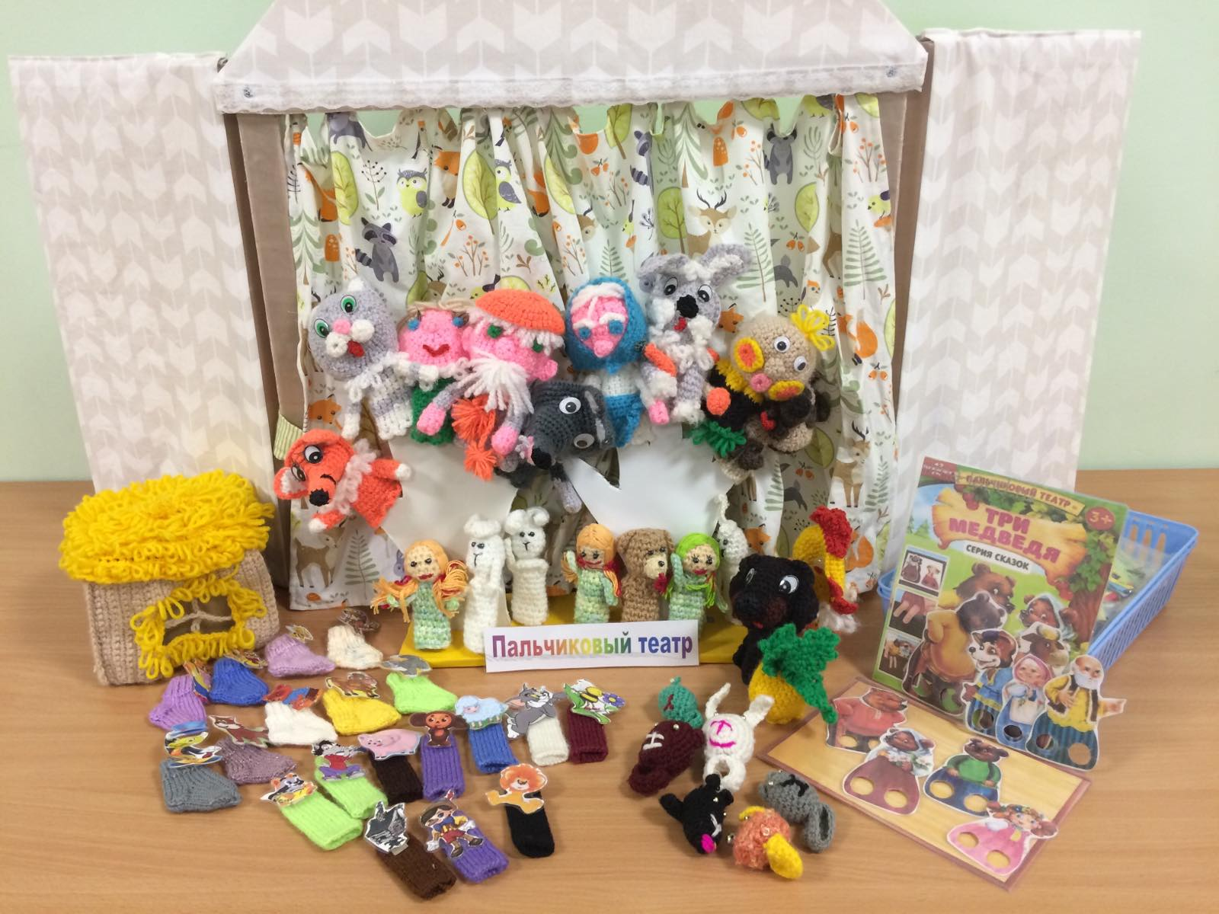
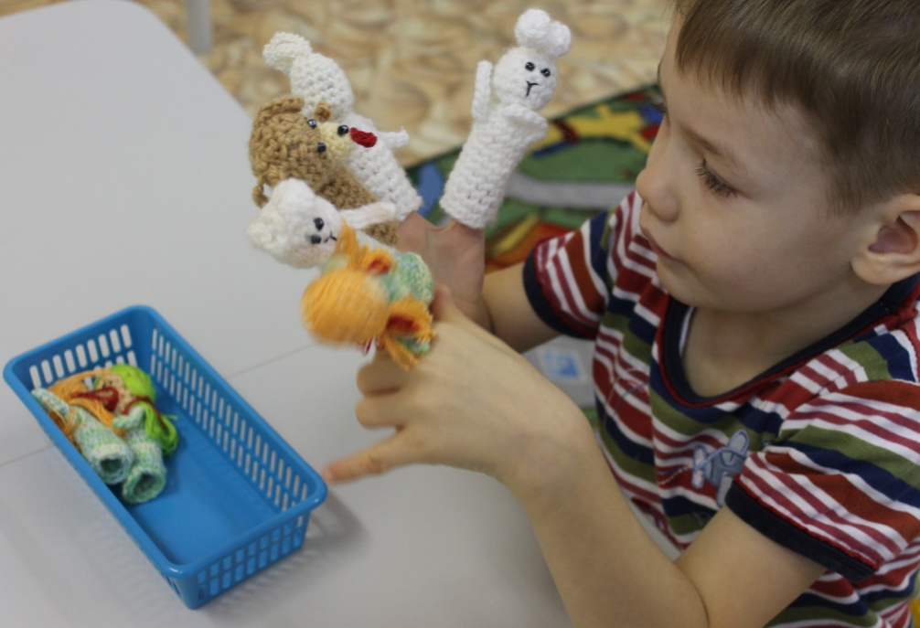
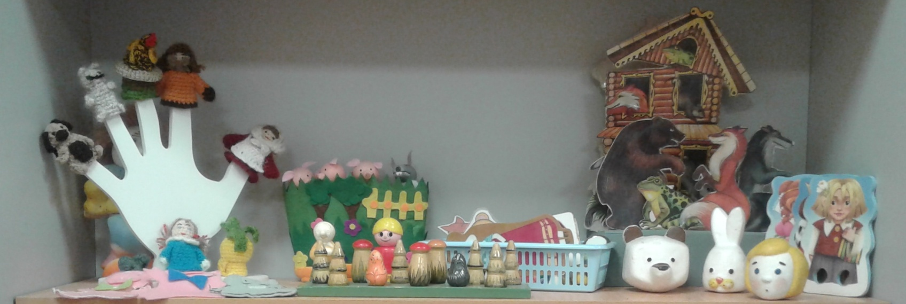
Пальчиковый театр - это материал для развития у детей воображения, мышления и речи. Пальчиковый театр способствует развитию мелкой моторики. В ходе игр дети, повторяя движения взрослых, активизируют моторику рук.

Slide 4
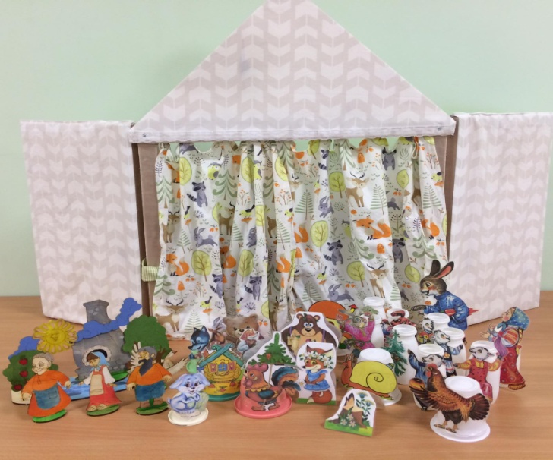
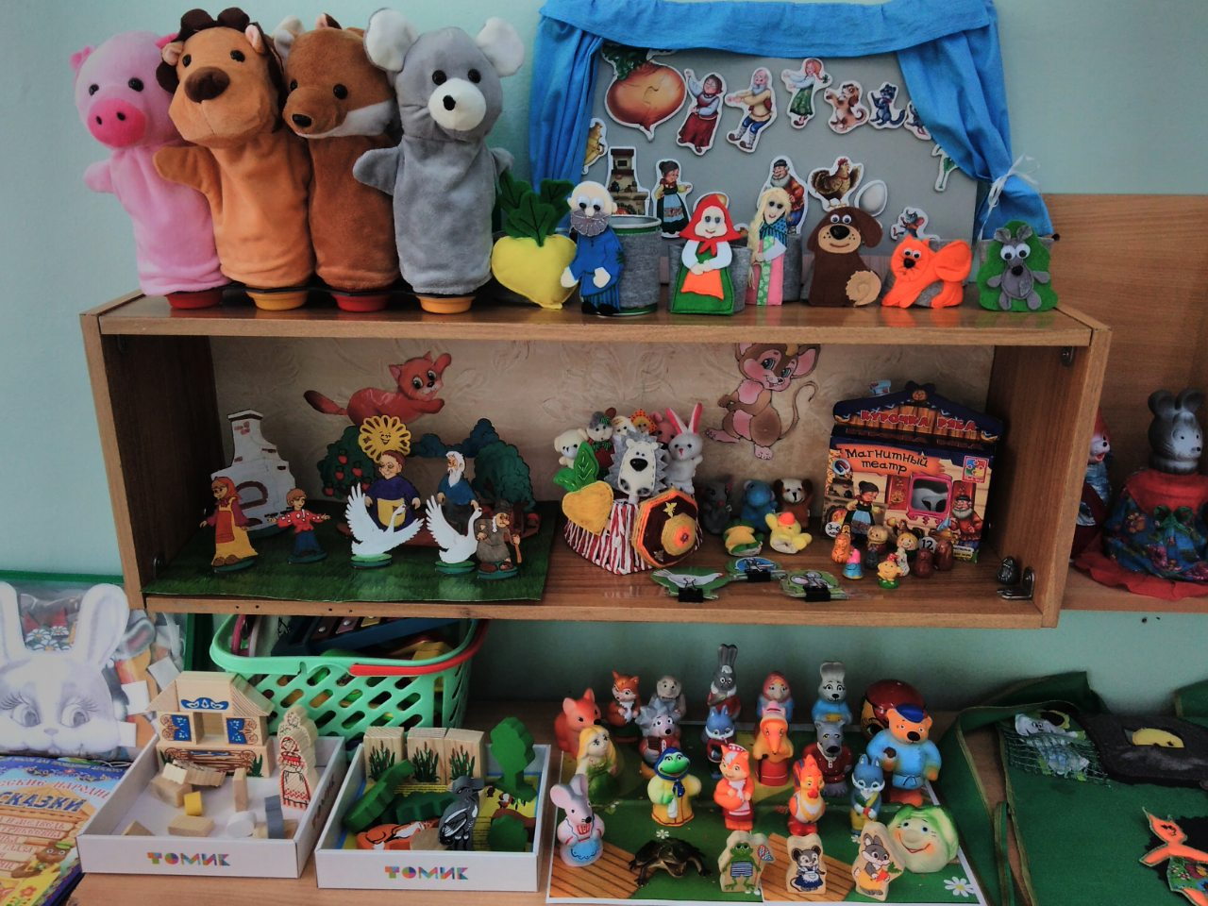
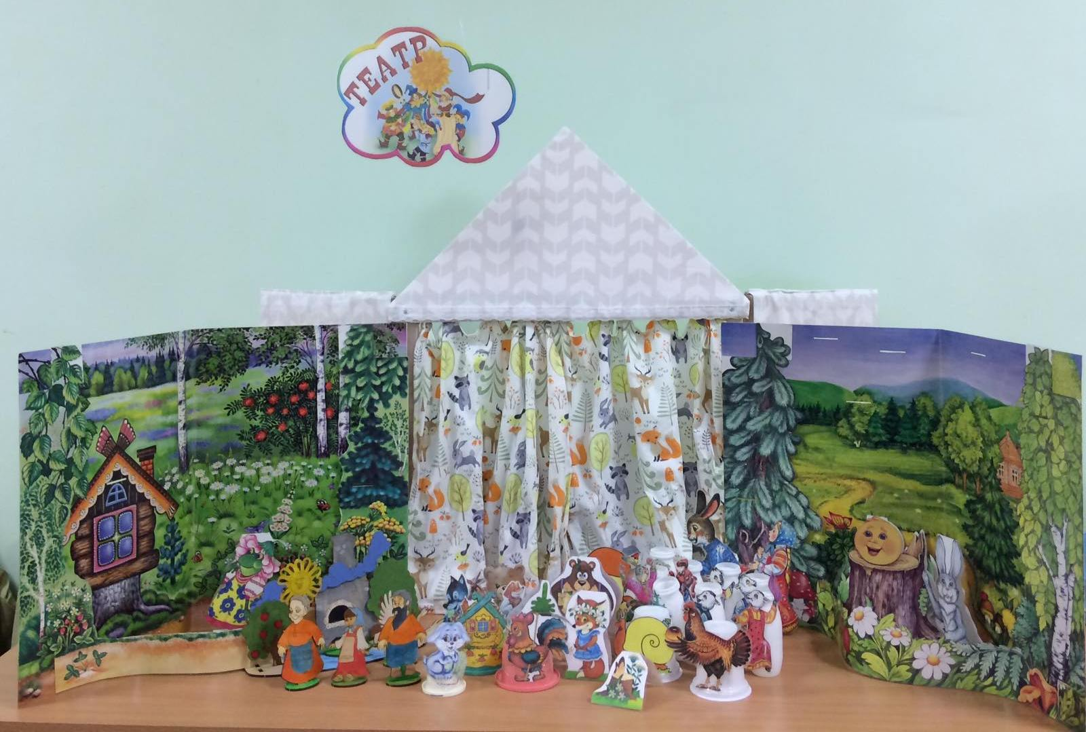
Постановки сказок в настольном кукольном театре развивают речь, память, внимание и координацию движений малыша. Они учат детей общаться, выражать свои эмоции, а также помогают справляться со страхами и переживаниями.

Slide 5
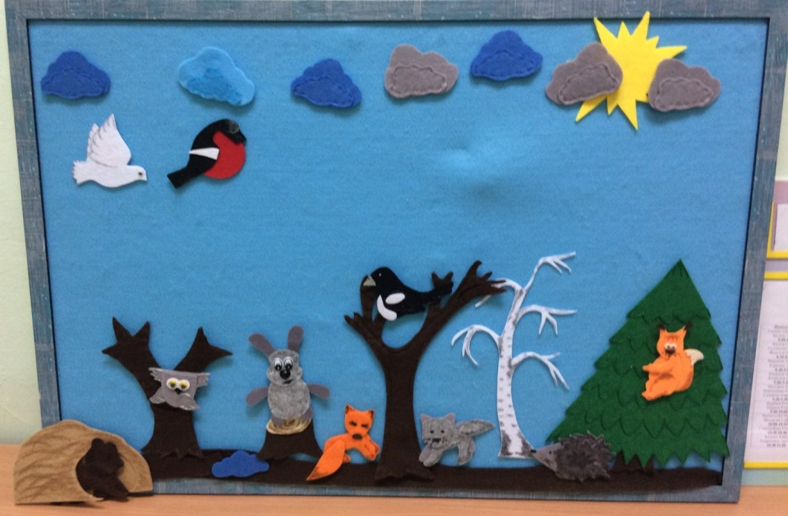
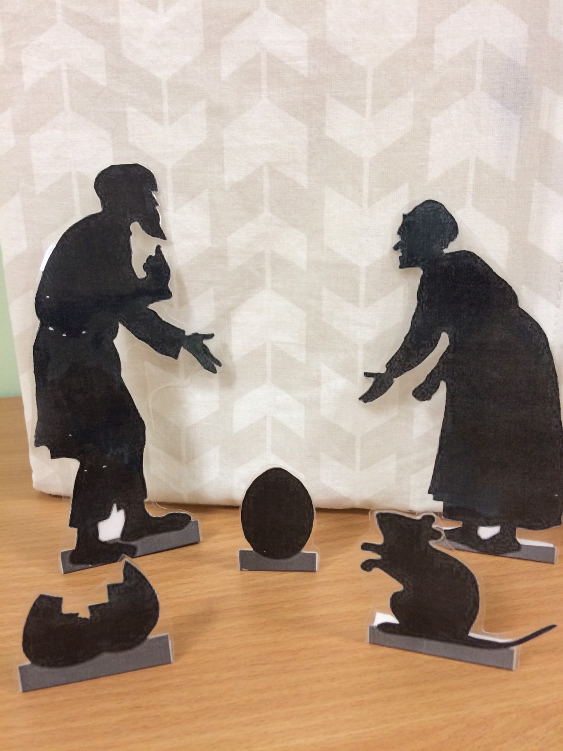
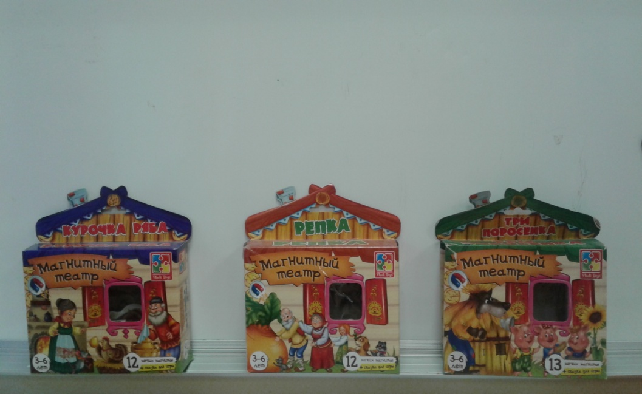
Стендовый театр (на фланелеграфе, магнитный, теневой) формирует у детей с проблемами в интеллектуальном развитии конструкторские навыки.

Slide 6
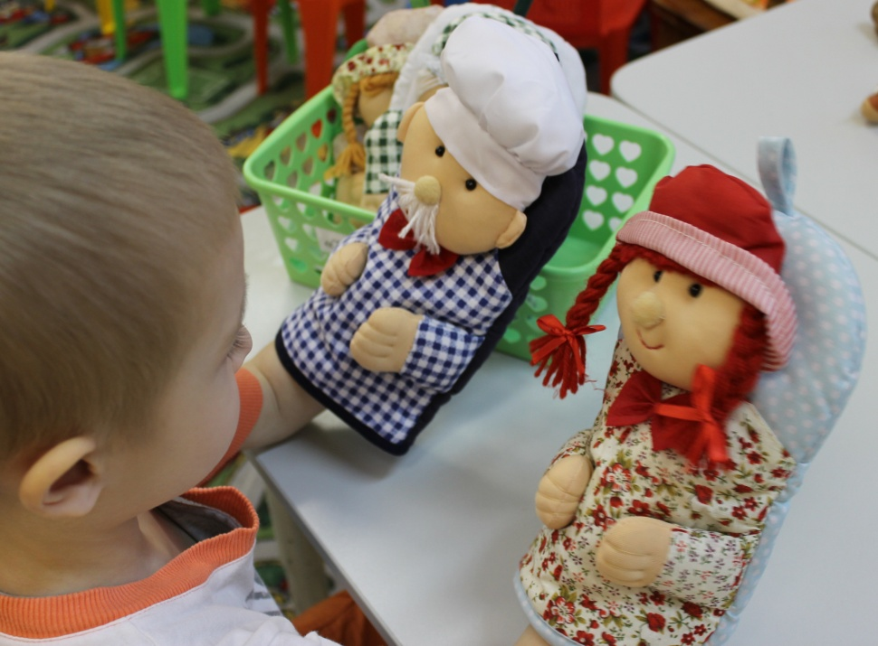
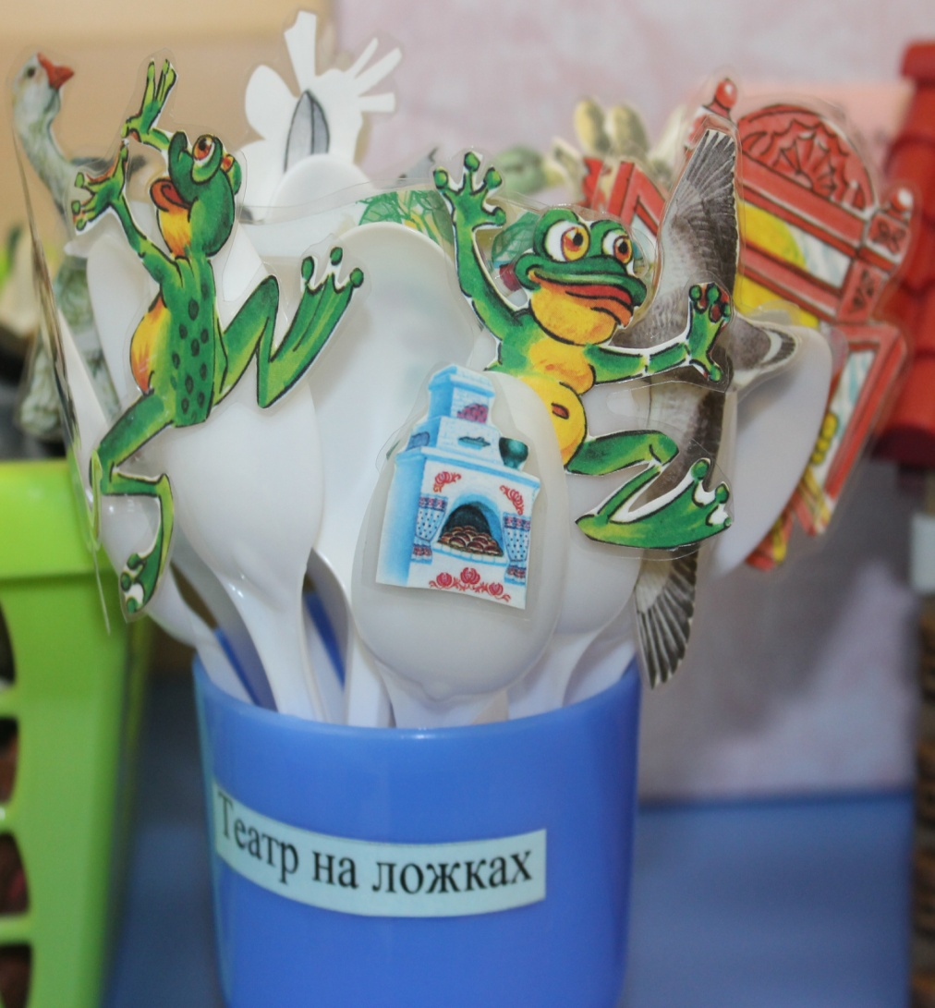
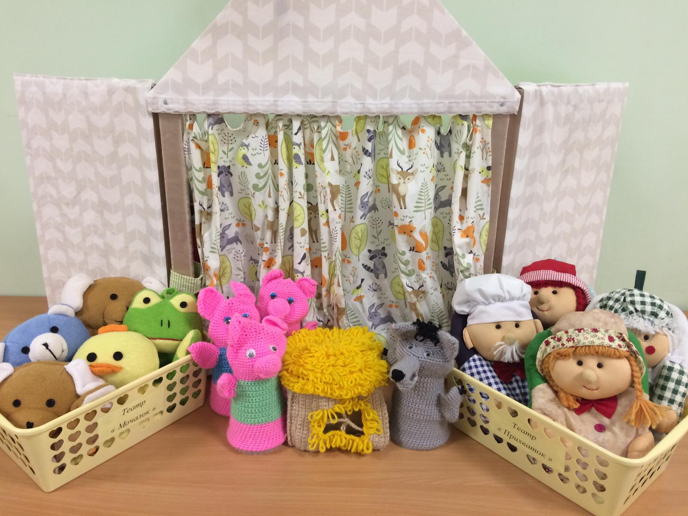
Театр на руке: (перчаточный, на ложках, театр прихваток) ребёнок учится общаться; проявляются скрытые способности даже у тех детей, которые считали себя ни на что не способными.

Slide 7
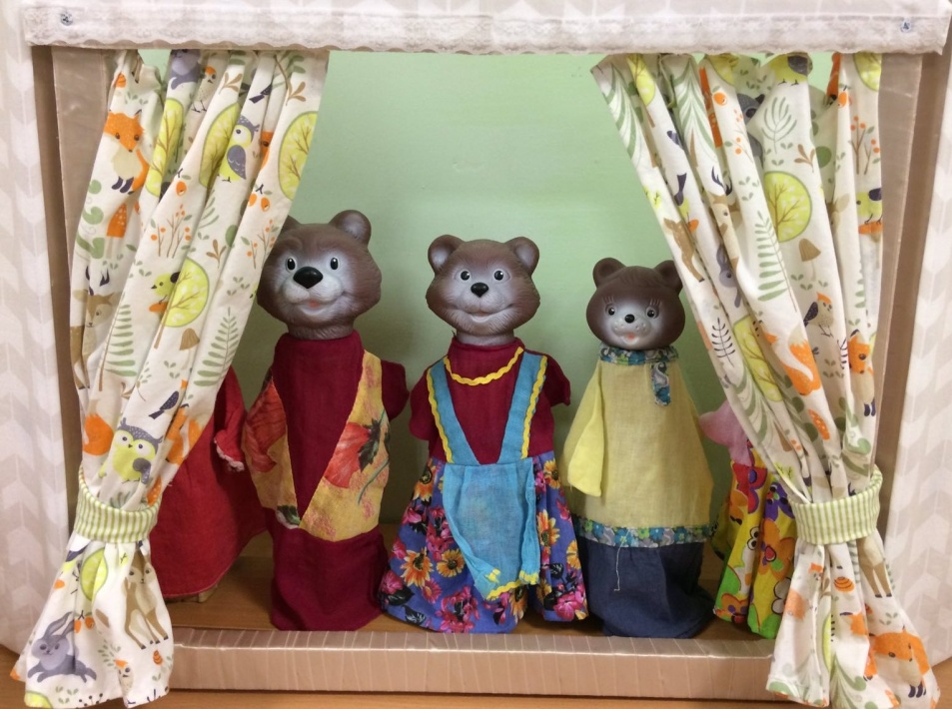
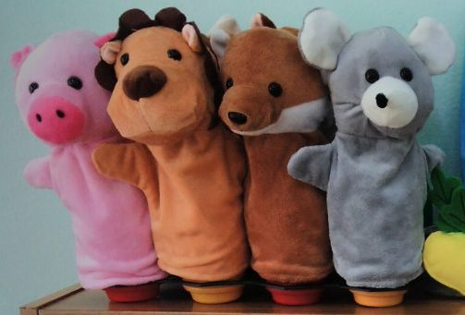
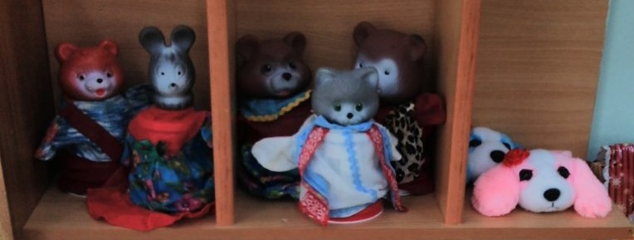
Верховой театр (театр Би-ба-бо, тростевые куклы) помогает побороть стеснительность у детей.

Slide 8
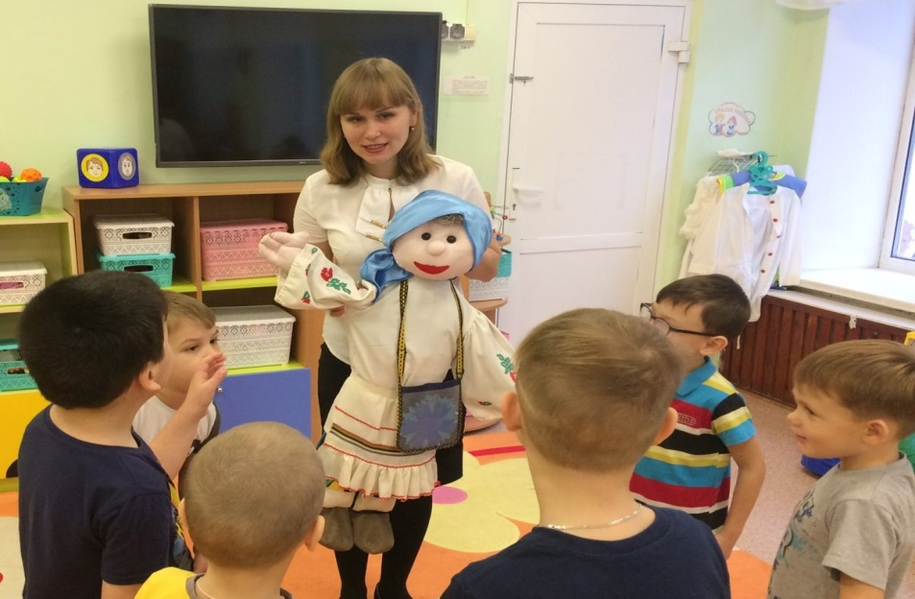
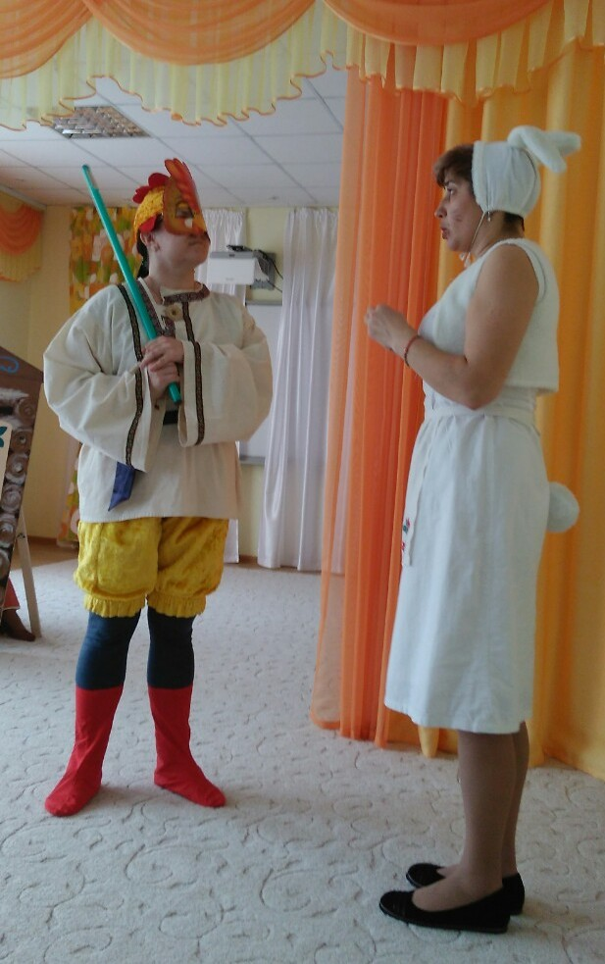
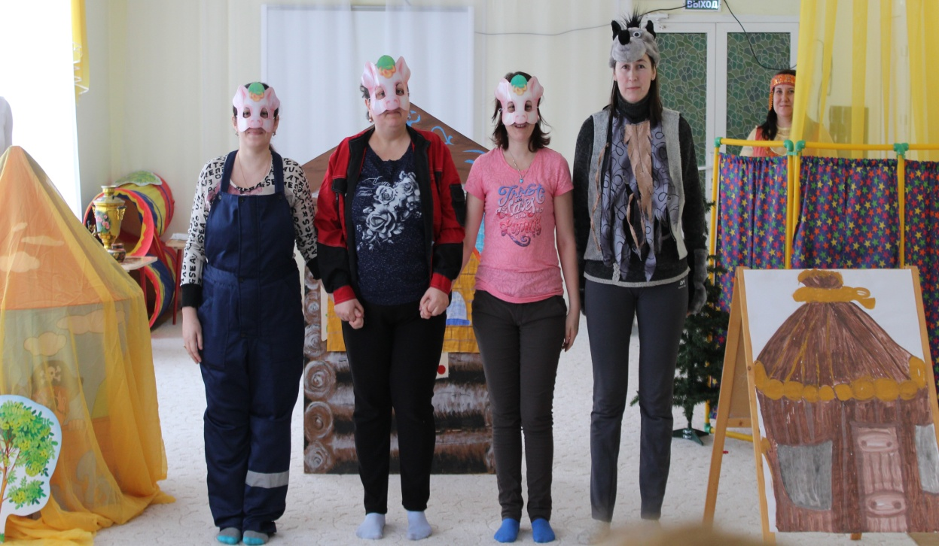
Театр живой куклы (ростовые куклы, живые люди, театр масок) реализует эмоции детей, содействует общему развитию и эстетическому воспитанию.

Slide 9
Классификация театрализованных игр:
У детей младшего дошкольного возраста (3-4 года) отмечается первичное освоение режиссёрской театрализованной игры через:
настольный театр игрушек;
плоскостной театр на фланелеграфе;
пальчиковый театр.
В возрасте 4-5 лет ребёнок осваивает разные виды настольного театра:
деревянный театр;
конусный театр;
театр народной игрушки;
плоскостных фигур;
театр ложек;
театр верховых кукол (без ширмы, а к концу учебного года – и с ширмой).
В старшей и подготовительной возрастных группах, детей можно знакомить с театром «живой куклы».

Slide 10
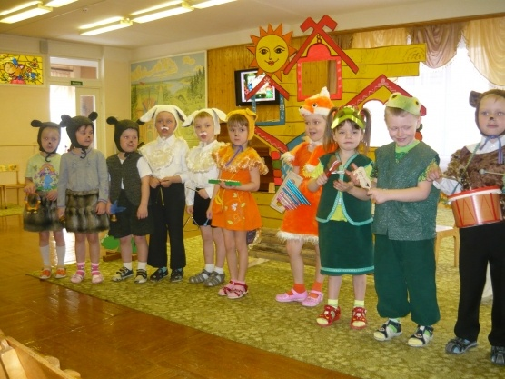
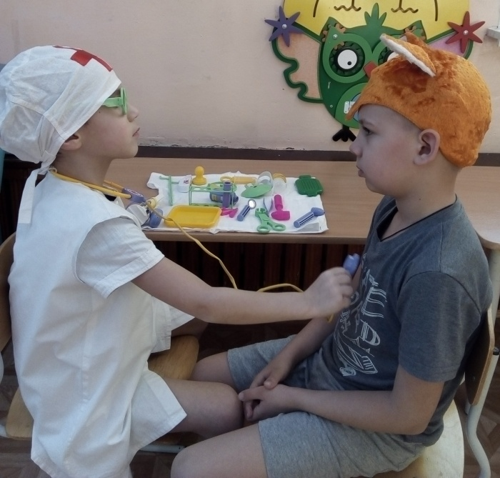
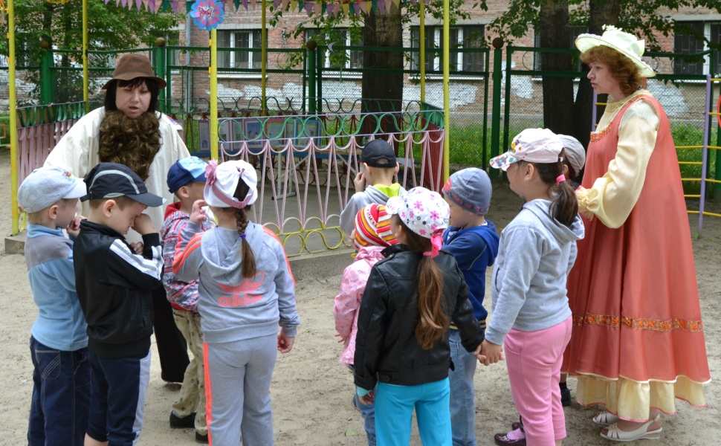
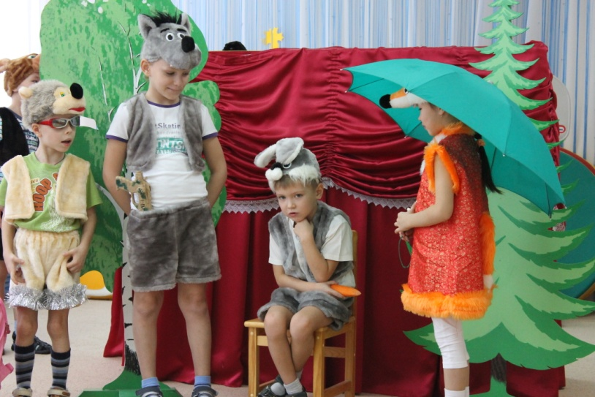
Формы организации образовательного процесса:
Театрализованная игра на праздниках, развлечениях (дополнительная образовательная услуга «Весёлый день рождения»);
Театральная деятельность с использованием музыкальных инструментов;
Театрализованные игры в повседневной жизни;
Самостоятельная художественно – театральная деятельность.

Slide 11
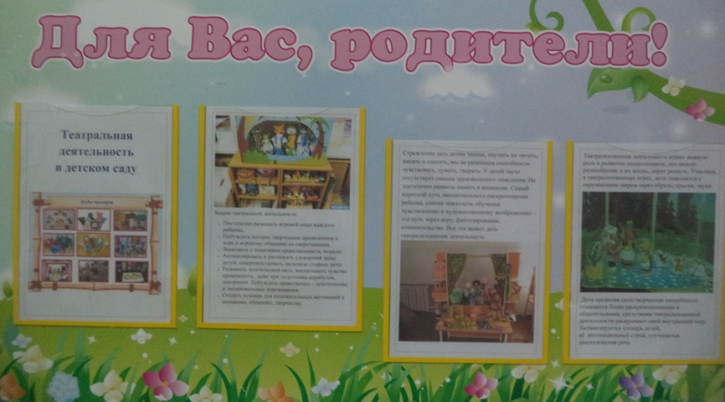
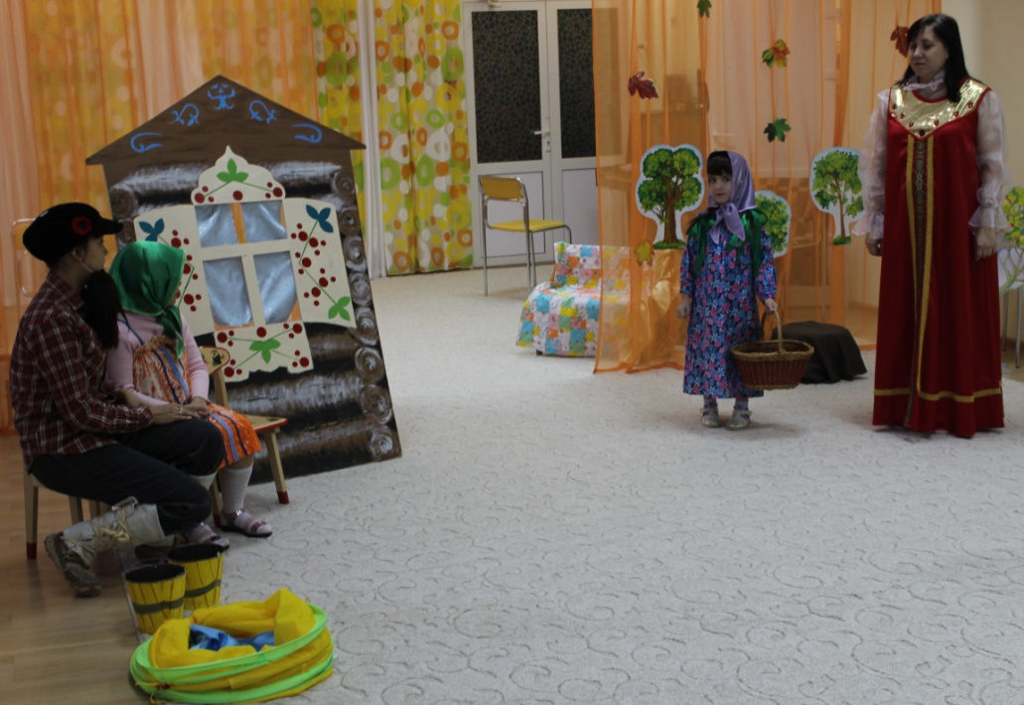
Формы работы с родителями по театральной деятельности:
Традиционные:
Консультации («Театральная деятельность в детском саду», «Домашний театр», «Театрализованные игры – путь к творчеству», «Театрализованная игра как средство развития речи дошкольника» и пр.);
Информация на сайте детского сада http://dou87-tmn.ru/.
Постановка театра родителей совместно с детьми;
Оформление стендов в приёмной группы «Уголок для родителей»;
Привлечение родителей к изготовлению различных видов атрибутов к театрализованной деятельности;
Совместные походы в театр.

Slide 12
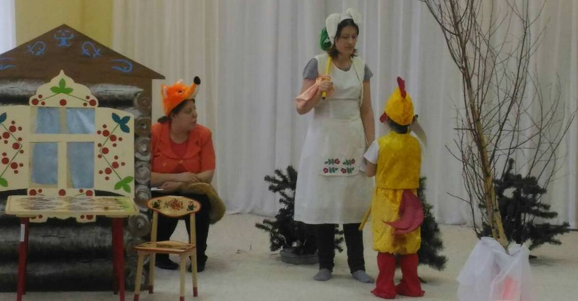
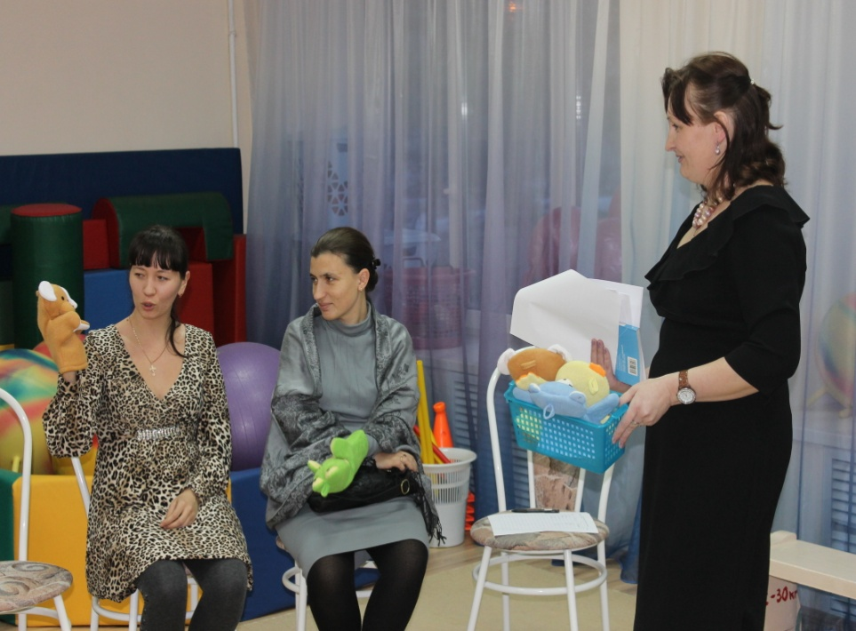
Нетрадиционные формы:
Деловая игра «Театральный ринг»;
Литературная викторина «В гостях у сказки»;
Конкурс «Карнавальная маска»;
Семейный клуб «Улыбка»;
Оформление фотовыставки «Мы – артисты»;
Акция «Книжка – малышка детям»;
День открытых дверей для родителей с просмотром театрализованной деятельности «Мы – весёлые ребята, любим петь и танцевать».

Slide 13
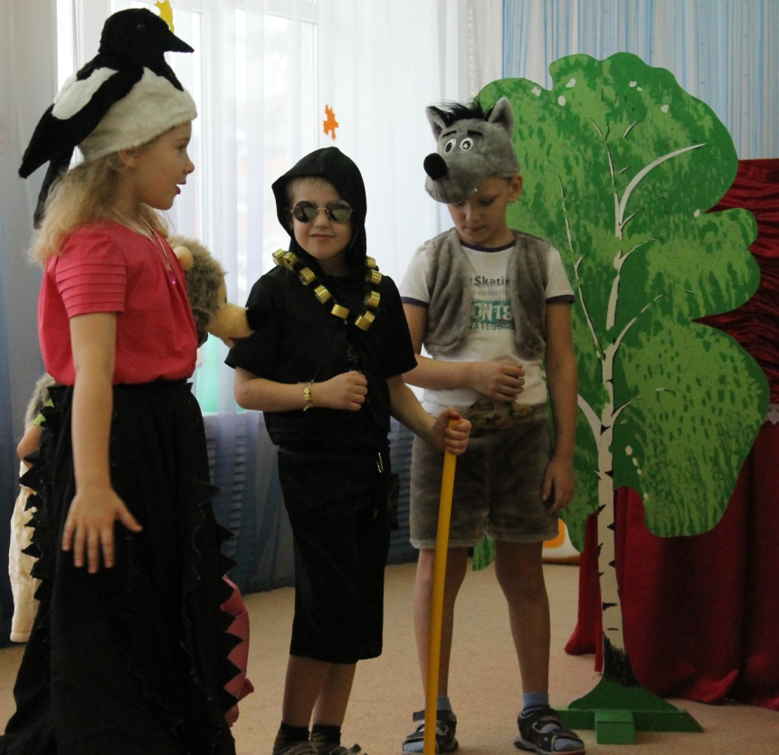
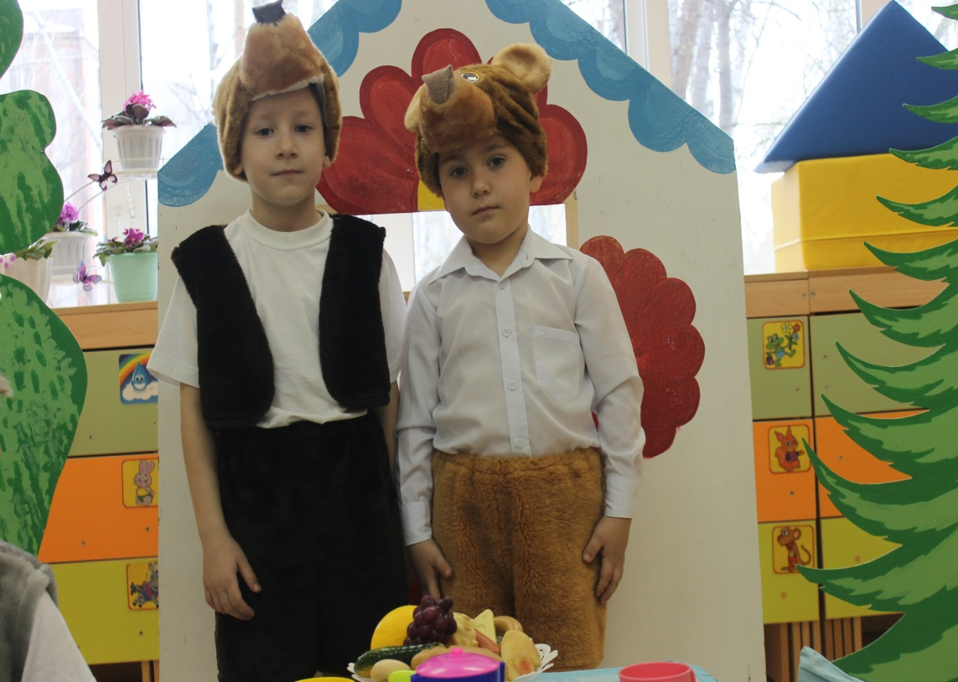
Ожидаемые результаты работы с детьми по театрализованной деятельности:
Развитие ребёнка по всем направлениям образовательных областей;
Расширение представлений детей о театральной культуре;
Создание предметной среды, способствующей развитию у детей театральной культуры.

Slide 14

«Мир театра – есть тропинка к внутренним чувствам ребёнка, его душе»
Л.С. Выготский

